Slide 2
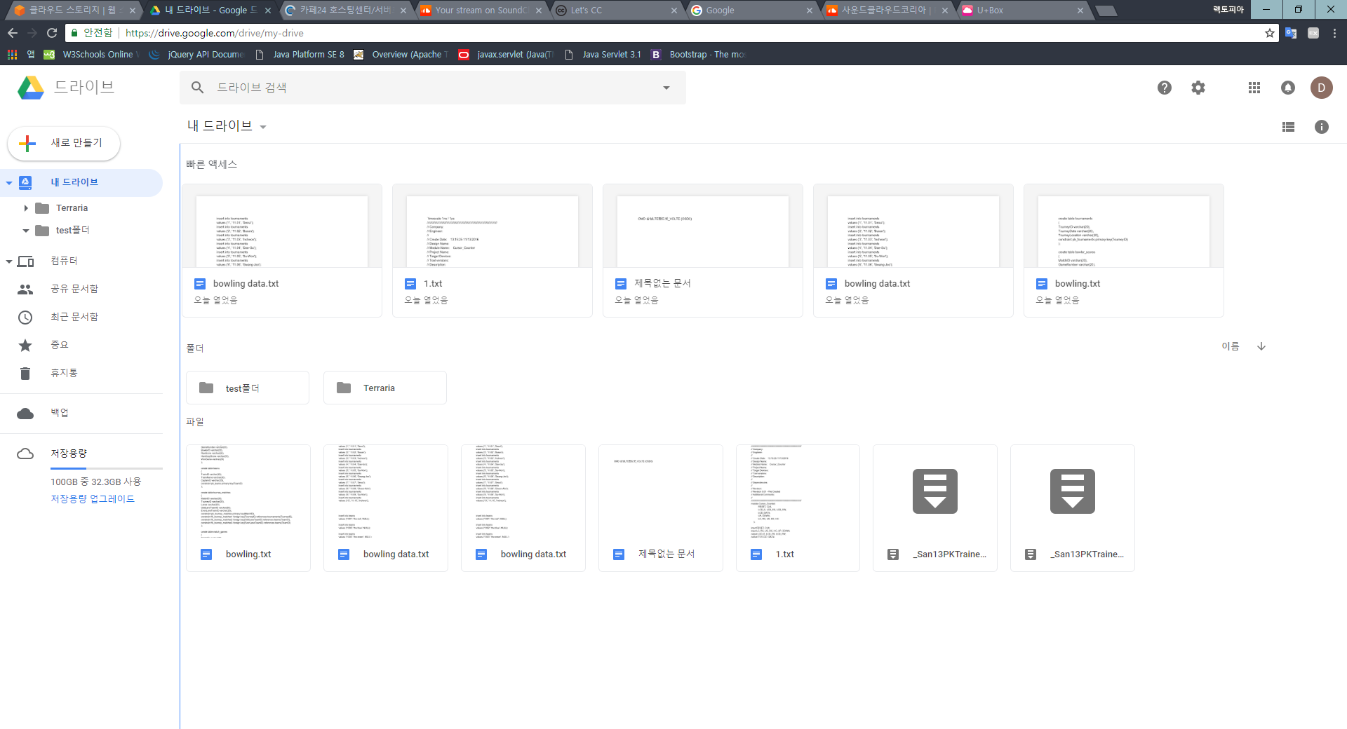
메인화면
화면 구성
1-사이드 바
2-드라이브 내 검색창
3-드라이브 내 파일
4-보기 방식 선택
2
1
4
5
3

Slide 3
사이드 바
1
사이드 바 메뉴
내 드라이브
컴퓨터
공유 문서함
최근 문서함
중요
휴지통
백업
저장 용량
아이콘 좌측의 화살표(1)를 누르면 해당 메뉴에 포함된 하위 메뉴를 펼쳤다 숨겼다 할 수 있다.
2
4
5
1
3

Slide 4
사이드 바
2
내 드라이브(1)를 클릭하면 (2)드라이브 영역에 현재 클라우드에 저장된 파일들이 나타난다.
드라이브 내에 폴더가 있으면 해당 폴더가 드라이브 메뉴(1)의 하위 목록으로 포함된다.
컴퓨터 메뉴(3)를 누르면 현재 구글드라이브와 동기화된 컴퓨터가 표시된다.
공유 문서함을 누르면 다른 사용자가 현재 사용자에게 공유한 파일들을 볼 수 있다.
5
1
3
4
2

Slide 5
사이드 바
3
최근 문서함(1)을 누르면 최근에 조작(열람, 다운로드, 업로드, 수정)한 파일들을 볼 수 있다.
중요 메뉴(2)를 누르면 중요 표시한 파일들을 볼 수 있다.
휴지통 메뉴(3)를 누르면 삭제 대기중인 파일들을 볼 수 있다.
백업 메뉴(4)를 누르면 백업 파일들을 볼 수 있다.
저장용량(5)은 현재 드라이브의 총 용량과 사용중인 용량을 bar와 텍스트를 통해 표시하고 하단에 저장용량 업그레이드 링크를 포함하고 있다.
1
2
3
4
5

Slide 6
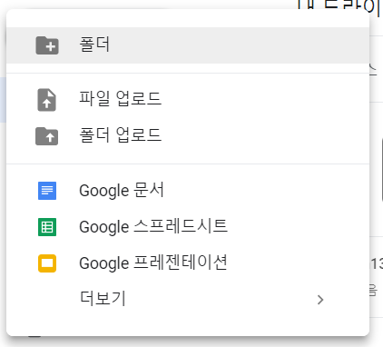
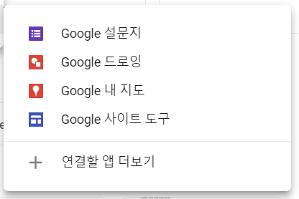
새로 만들기
1
새로 만들기 버튼을 누르면(1) 컨텍스트 메뉴가 나타난다.
폴더
파일 업로드
폴더 업로드
Google 문서
Google 스프레드시트
Google 프레젠테이션
더보기(2)
Google 설문지
Google 드로잉
Google 내 지도
Google 사이트 도구
1
2
3
4
5

Slide 7
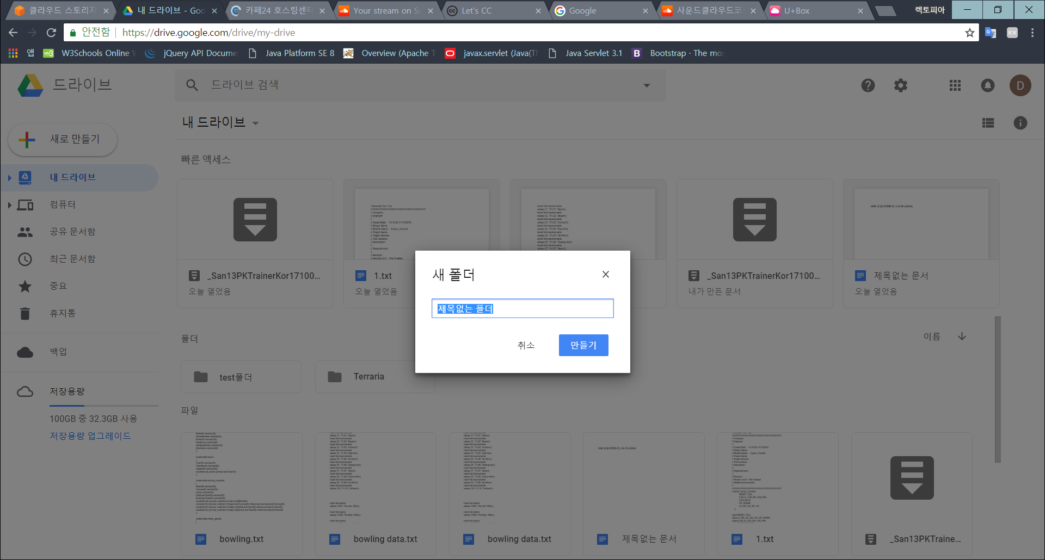
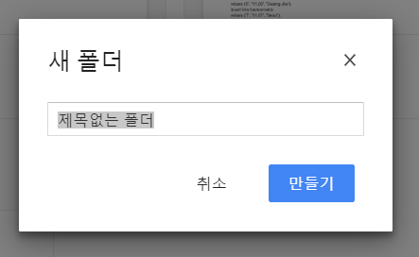
새로 만들기 > 폴더
1
새로 만들기 메뉴에서 폴더를 선택하면 드라이브에 추가할 폴더의 이름을 설정하는 팝업창이 뜬다. 팝업창이 뜨면 팝업창 뒤의 배경은 어두워 진다.
화면 구성
팝업창 설명(1)
현재 팝업창의 정보가 나타난다.
폴더명 입력창(2)
추가할 폴더명을 입력하는 창이다. 초기값으로 제목없는 폴더가 입력되어있다.
취소 버튼(3)
취소 버튼을 누르면 현재 작업을 취소한다.
만들기 버튼(4)
입력한 폴더명으로 드라이브에 새로운 폴더를 추가한다.
취소 아이콘(5)
(3)과 동일
1
5
3
4
2
5
3
4

Slide 8
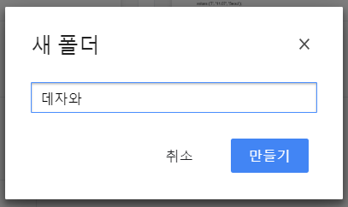
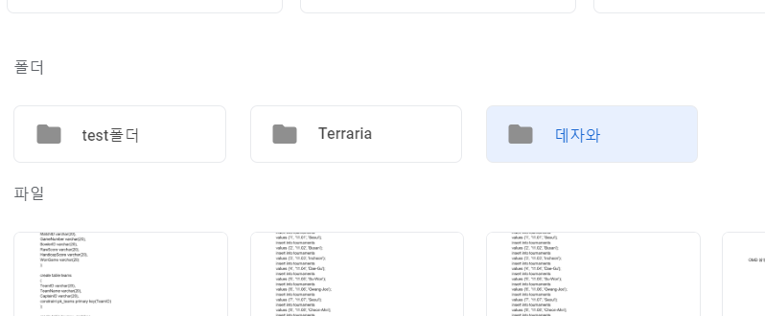
새로 만들기 > 폴더
2
폴더 만들기(1)를 누르면 드라이브에 해당이름으로 폴더가 추가된다.
폴더명은 중복으로 계속 생성이 가능하다.
폴더가 생성되면 생성된 폴더에 포커스가 간다.
폴더가 생성되는 위치는 현재 보고있는 폴더에 생성된다.
1
3
4
5

Slide 9
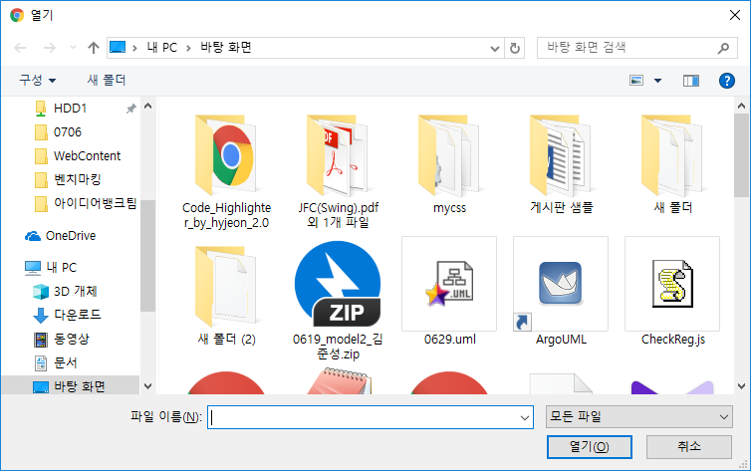
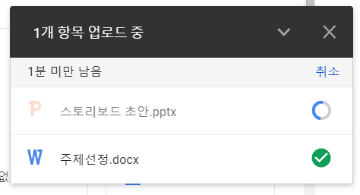
새로 만들기 > 파일 업로드
1
파일 업로드를 누르면 파일 탐색창(1)이 뜬다.
파일 탐색창(1)에서 업로드할 파일을 선택가능하다.
파일을 선택하고 열기 버튼을 누르면 파일 업로드 요청이 되며 화면 우측 하단에 업로드 진행 상황 팝업(2)이 나타난다.
업로드 진행 상황
업로드 간략 정보(3)
업로드 파일 수
업로드 완료까지 남은 시간(4)
분 단위로 표시
취소 버튼을 누르면 진행중인 업로드가 중지된다.
업로드 파일 목록(5)
업로드되는 파일 이름이 표시되고 우측에 진행 상황이 표시된다.
완료: 체크
진행 중: 로딩
1
3
2
3
4
4
5
5

Slide 10
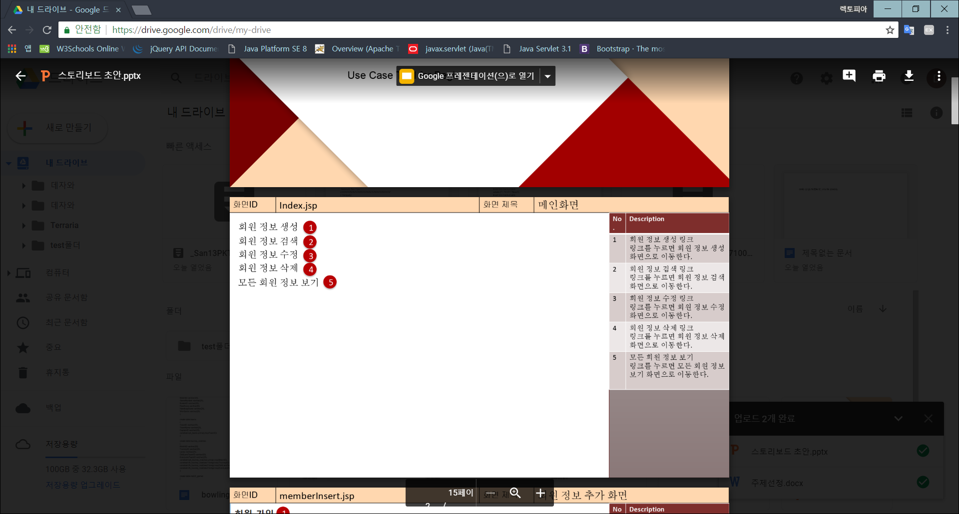
새로 만들기 > 파일 업로드
2
업로드가 완료된 파일을 누르면 현재 화면에서 파일이 열린다.
3
4
5

Slide 11
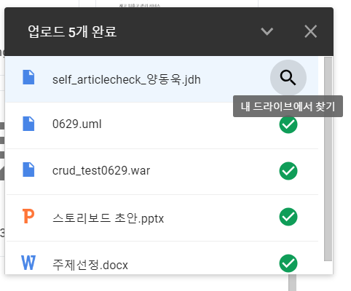
새로 만들기 > 파일 업로드
3
업로드 팝업창의 업로드된 파일 항목에 마우스를 올리면 우측 아이콘이 돋보기 아이콘으로 바뀐다.
돋보기 아이콘을 누르면 업로드된 파일의 위치를 드라이브 내에서 찾아 표시한다.
아래 화살표 아이콘(1)을 누르면 업로드 팝업창이 접힌다.
X 아이콘(2)을 누르면 팝업창이 종료된다.
업로드된 항목이 팝업창의 크기보다 크면 팝업창 우측에 스크롤(3)이 생긴다.
1
2
3
4
3
5

Slide 12
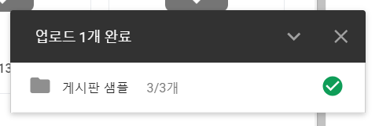
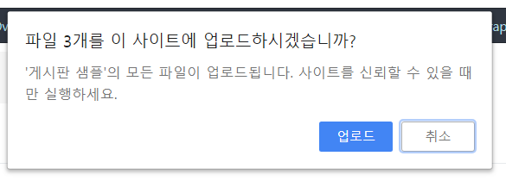
새로 만들기 > 폴더 업로드
1
폴더를 선택하고 업로드 버튼을 누르면 화면 상단에 확인 팝업창이 뜬다.
팝업창 내용: “파일 n개를 이 사이트에 업로드하시겠습니까? ‘폴더 명‘의 모든 파일이 업로드됩니다. 사이트를 신뢰할 수 있을 때만 실행하세요.”
n – 업로드 할 폴더 내의 파일 개수.
폴더를 업로드 하면 업로드 팝업창에 파일과 달리 폴더 아이콘으로 표시되며 전체 파일 개수와 완료 파일 정보(1)가 표시된다.
폴더를 업로드하면 업로드한 폴더가 드라이브 내에 추가되어 드라이브 탐색기에 표시된다.
3
1
3
4
5

Slide 13
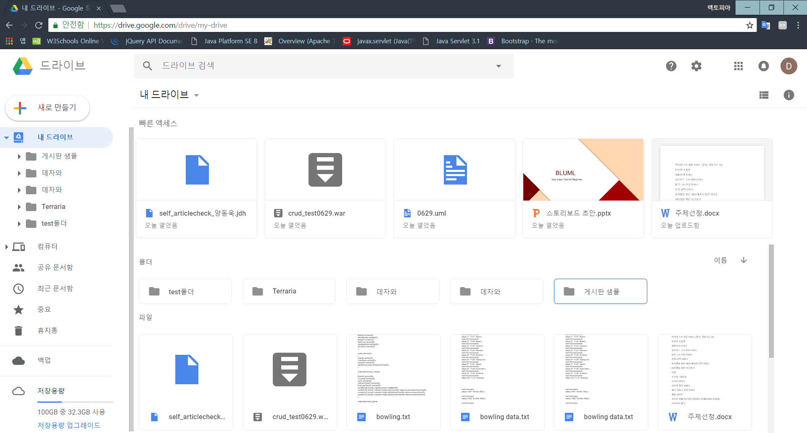
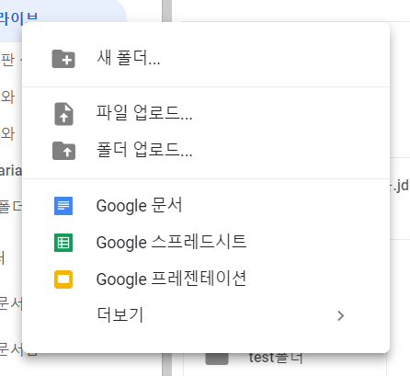
드라이브 탐색기
1
내 드라이브(1)를 누르면 화면 중앙(2)에 사용자 드라이브 최상단에 저장된 파일과 폴더들이 표시된다.
드라이브 탐색기의 항목에 마우스 우클릭(2)을 하면 새로 만들기 메뉴가 마우스 커서 위치를 기준으로 표시된다.
드라이브내 폴더나 파일을 클릭 시 하이라이트로 표시되고 드라이브 영역 외 다른 곳을 클릭시 테두리 선만으로 표시된다.
3
1
2
4
5
3
2

Slide 14
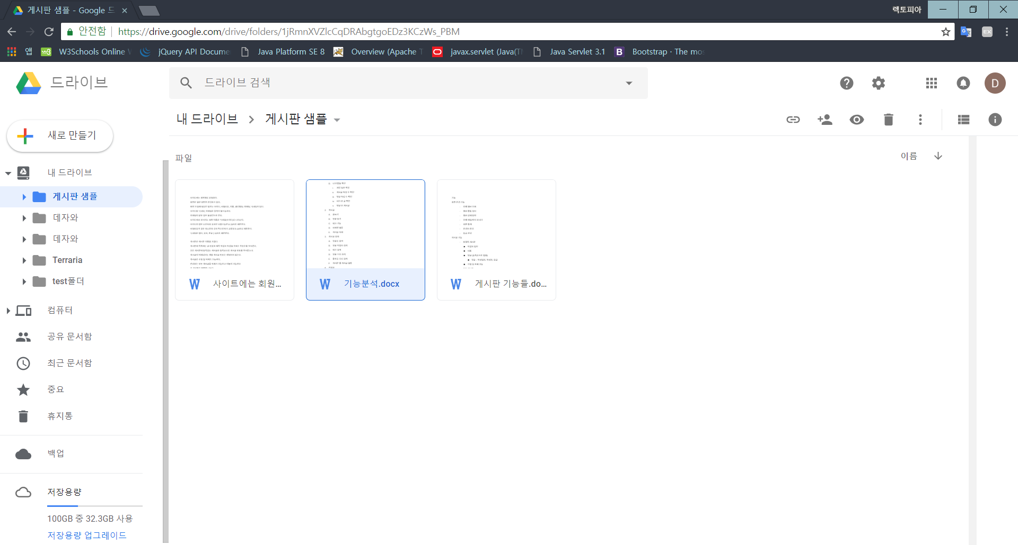
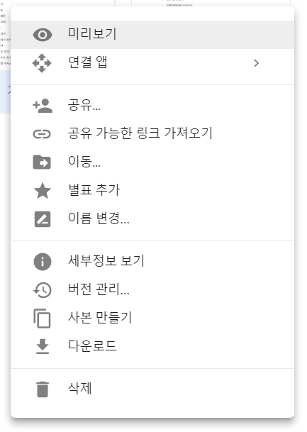
드라이브 탐색기
2
드라이브 탐색기에서 하위 폴더를 선택(1)하면 폴더내의 파일과 폴더들이 드라이브 영역에 표시되고 현재 화면에 나타나는 위치 정보가 드라이브 탐색기에 하이라이트로 표시된다.
드라이브 영역 내에 파일을 선택하면 테두리 색이 바뀌고 이름 영역이 하이라이트(2) 되어 선택되었음을 표시한다.
선택한 파일에 마우스 우클릭을 하면 파일 팝업 메뉴(3)가 마우스 커서 기준으로 나타난다.
2
3
1
4
5

Slide 15
파일 메뉴
1
파일 팝업 메뉴
미리보기
연결 앱
공유
공유 가능한 링크 가져오기
이동…
별표 추가
이름 변경…
세부정보 보기
버전 관리…
사본 만들기
다운로드
삭제
4
5

Slide 16
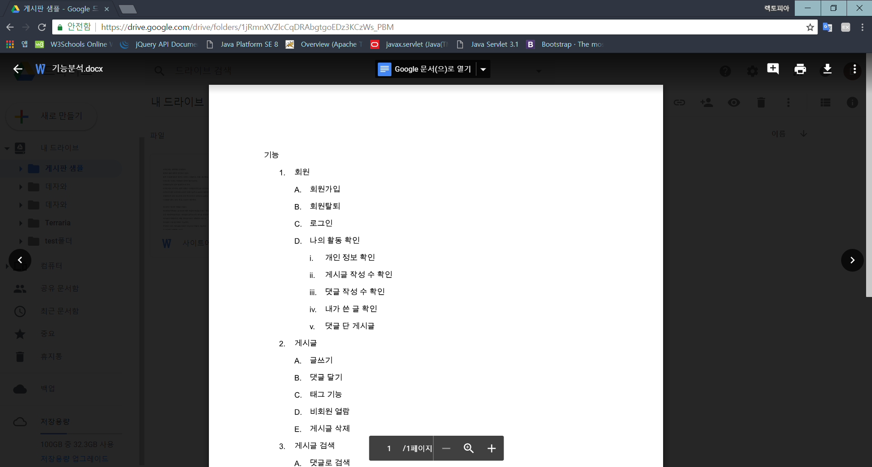
파일 메뉴 > 미리보기
1
파일 메뉴에서 미리보기를 선택하면 화면 전체에 음영 처리가 되고 열 수 있는 파일의 경우 미리보기가 표시된다.
화면 좌상단(1)에는 현재 미리보기 중인 파일의 이름이 표시되고 좌측에 뒤로가기 버튼이 있다.
뒤로가기 버튼을 누르면 미리보기가 종료된다.
화면 상단 중앙(2)에는 연결 가능한 프로그램이 뜬다. 우측 화살표를 누르면 다른 연결 가능한 프로그램을 선택하는 팝업이 뜬다.
1
2
4
5

Slide 17
파일 메뉴 > 미리보기
2
미리보기 화면 우상단(1)에는 왼쪽부터 댓글 추가, 인쇄, 다운로드, 추가 작업 아이콘이 표시된다.
다운로드를 누르면 해당 파일을 다운로드를 한다. 다운로드 시 바이러스 검사를 진행하고 다운로드를 시작한다.
화면 중앙 좌우(2)에 화살표 모양의 아이콘이 있다. 아이콘을 누르면 해당 폴더내의 파일을 순서대로 이동하여 미리보기를 보여준다.
2
1
4
5
2

Slide 18
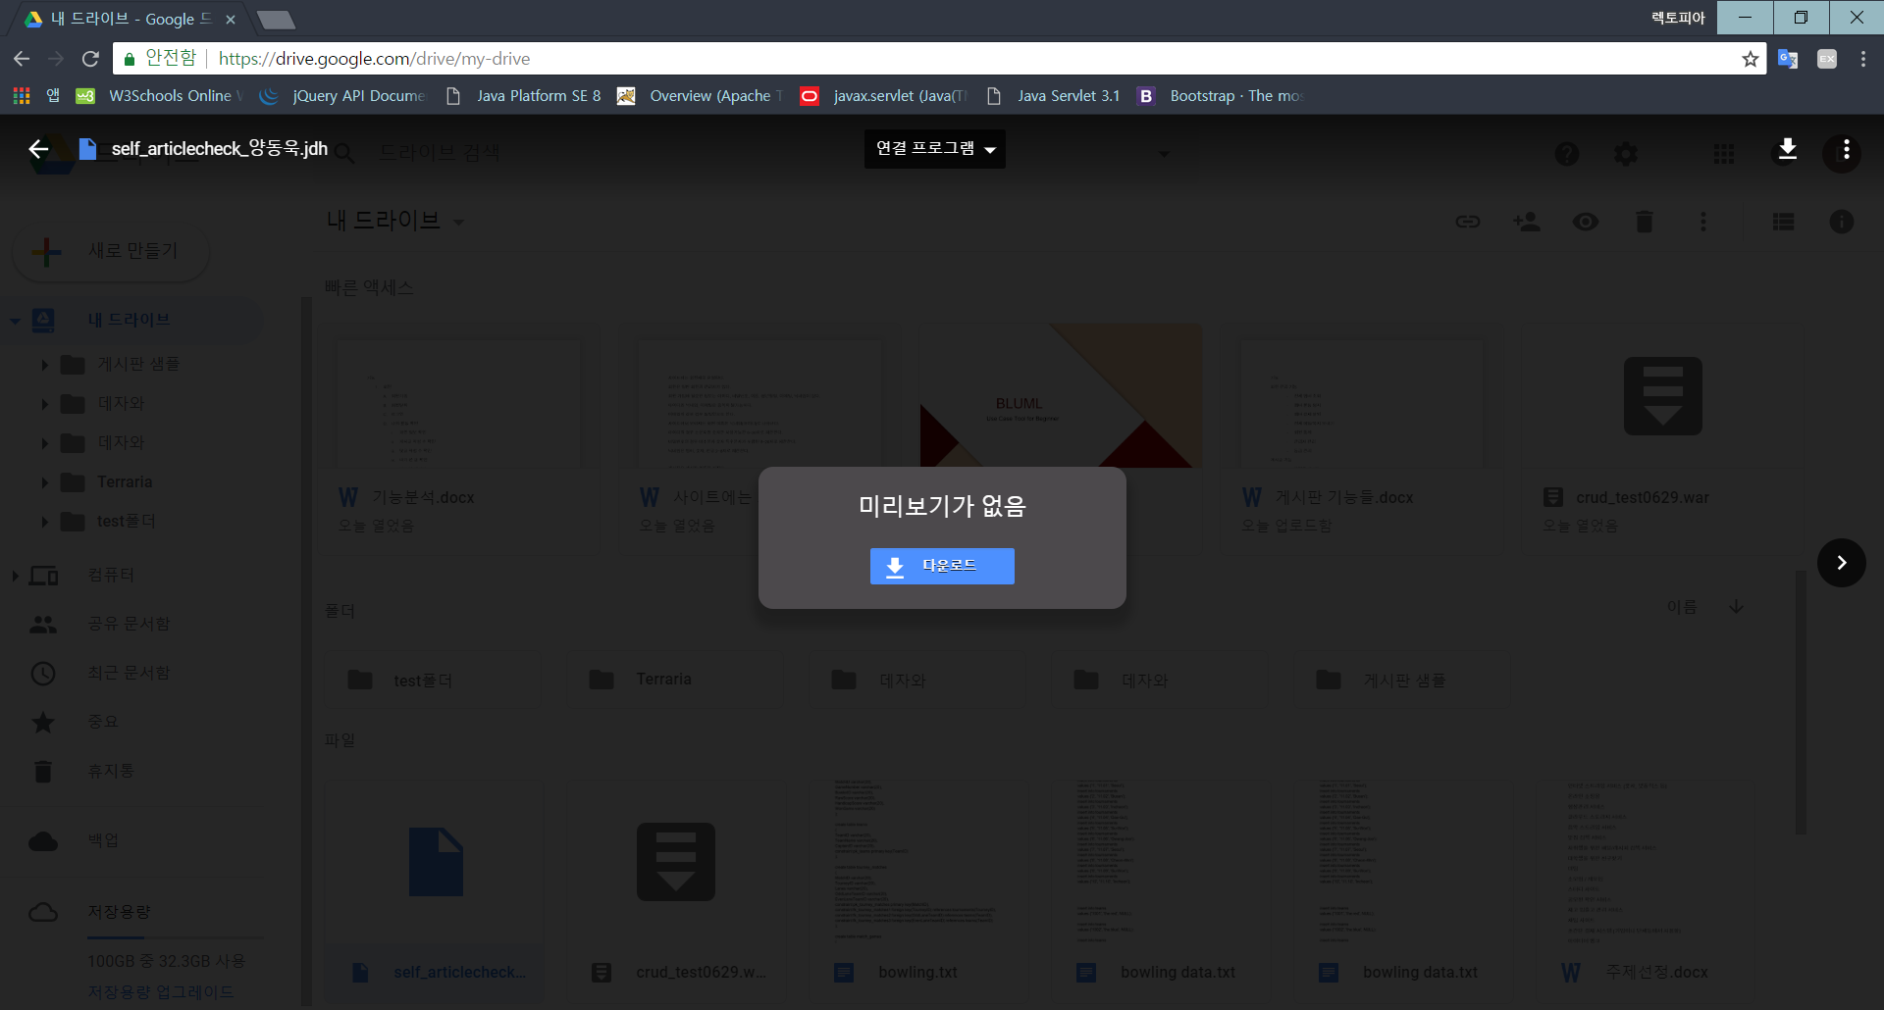
파일 메뉴 > 미리보기
3
미리보기가 불가능한 파일은 화면 중앙에 팝업 안내창(1)이 뜬다.
팝업창 설명: “미리보기가 없음“
다운로드 버튼: 해당 파일을 다운로드 한다.
2
4
5
1

Slide 19
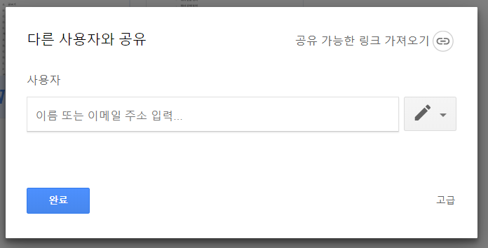
파일 메뉴 > 공유
1
파일 메뉴의 공유 버튼을 누르면 화면 중앙에 공유 설정 팝업창이 뜬다.
팝업 좌상단(1)에는 현재 팝업창의 설명이 있다. “다른 사용자와 공유“
화면 우상단(2)에는 공유 가능한 링크를 가져올 수 있는 아이콘 버튼이 있다.
사용자 입력창에 공유할 사용자 이메일 주소 또는 구글 연락처에 등록된 사용자 이름을 입력할 수 있다.
2
1
2
3
4
5

Slide 20
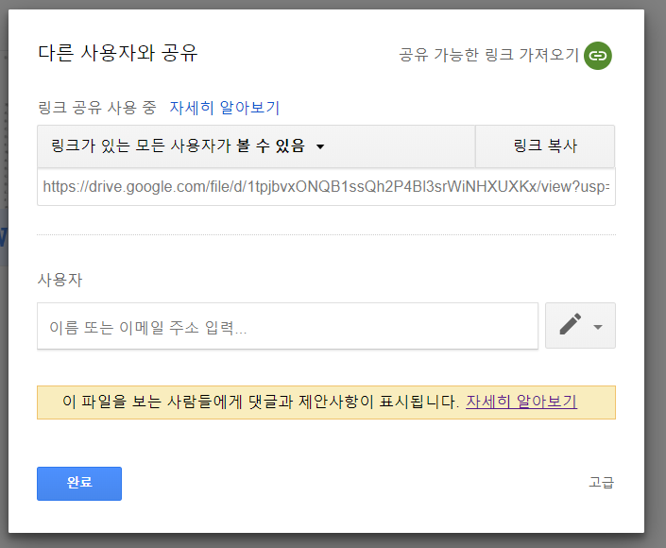
파일 메뉴 > 공유
2
공유 가능한 링크 가져오기(1)를 누르면 사용자 항목 위에 해당 파일을 공유할 수 있는 링크주소 창이 생긴다.
링크창 상단에는 공유 설정을 지정할 수 있다.
모든 사용자가 볼 수 있음.
모든 사용자가 댓글을 달 수 있음.
모든 사용자가 수정할 수 있음.
공유 설정 우측에는 공유 링크를 클립 보드에 자동 복사하는 버튼이 있다.
사용자는 공유 링크를 복사하여 다른 사이트에 붙여넣기 하면 해당 링크를 클릭한 모든 사용자에게 공유된다.
1
2
2
4
5

Slide 21
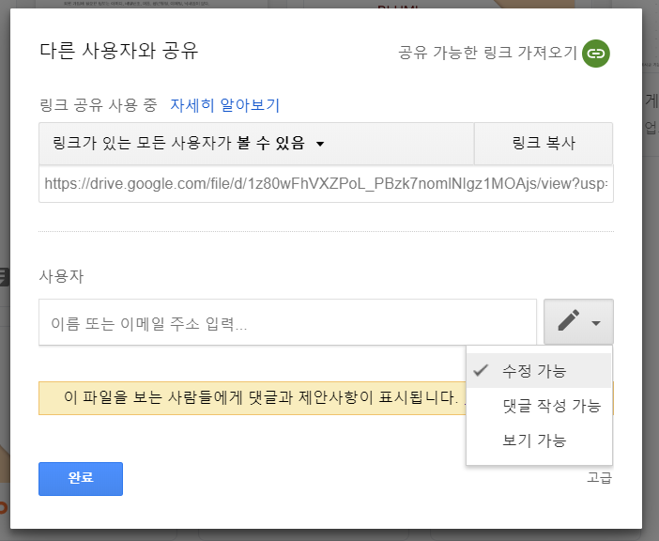
파일 메뉴 > 공유
3
사용자 입력창 우측(1)에 연필 아이콘 모양을 누르면 드롭박스 리스트가 나타난다.
리스트로 공유 옵션을 간략하게 선택할 수 있다.
2
4
5
1

Slide 22
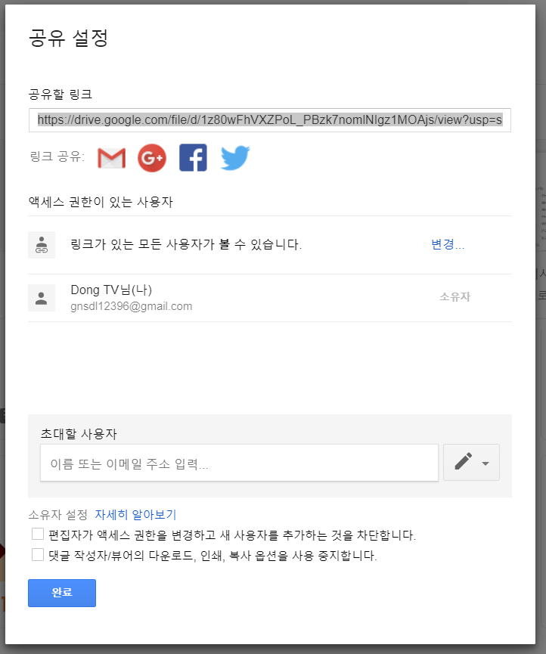
파일 메뉴 > 공유
4
공유 팝업창 우하단에 “고급“ 링크를 누르면 공유 팝업창 화면이 바뀐다.
공유 링크
링크 공유: 다른 연결된 사이트에 공유
공유 설정
소유자 정보
초대할 사용자
소유자 설정
편집자가 액세스 권한을 변경하고 새 사용자를 추가하는 것을 차단
댓글 작성자/뷰어의 다운로드, 인쇄, 복사 옵션을 사용 중지합니다.
2
4
5

Slide 23
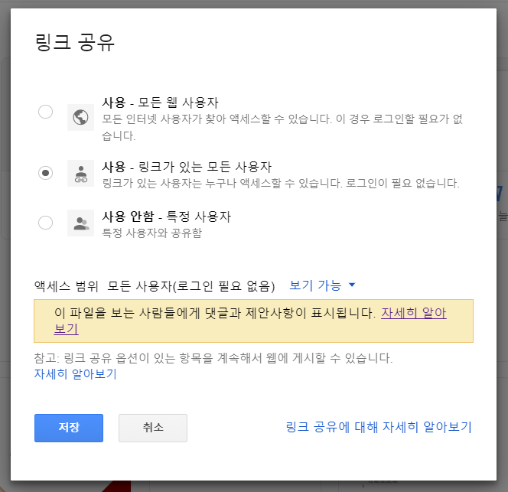
파일 메뉴 > 공유
5
공유 설정 고급창. 공유 설정 우측에 있는 “변경…” 버튼을 누르면 나오는 화면이다.
공유 설정을 라디오 버튼 방식으로 선택하게 되어있다.
모든 웹 사용자
링크가 있는 모든 사용자
특정 사용자
저장 버튼을 누르면 선택한 공유 설정으로 변경되어 이전화면으로 돌아간다.
2
4
5

Slide 24
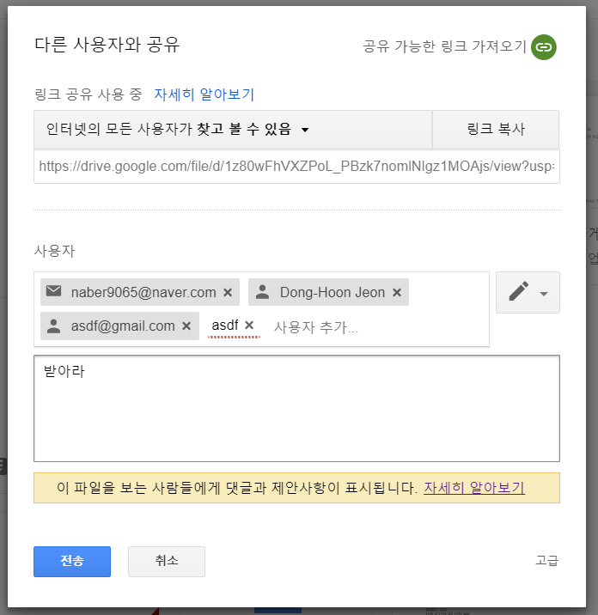
파일 메뉴 > 공유
6
공유할 대상을 입력하면 사용자 입력창 하단에 메모를 입력할 수 있는 창(1)이 생긴다.
사용자를 입력하고 포커스를 입력창에서 제거하거나 엔터를 치면 입력된 내용으로 사용자 영역이 생긴다. 이름만 입력한 경우 연락처에 해당 이름으로 등록된 사용자가 없을 때 빨간 점선으로 밑줄(2)이 생긴다.
이메일 형식으로 입력한 경우 이메일 단위로 영역(3)이 생긴다.
2
3
4
5
2
1

Slide 25
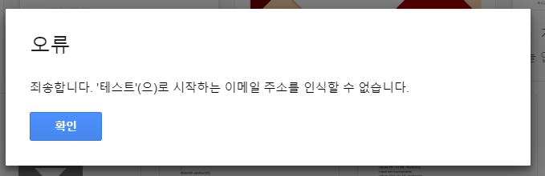
파일 메뉴 > 공유
7
자신의 연락처에 없는 사용자이거나 잘못된 형식의 이메일로 공유 요청을 하면 화면 중앙에 오류 팝업창이 나타난다.
팝업창 내용
“죄송합니다. ‘공유 대상자‘ (으)로 시작하는 이메일 주소를 인식할 수 없습니다.
2
4
5

Slide 26
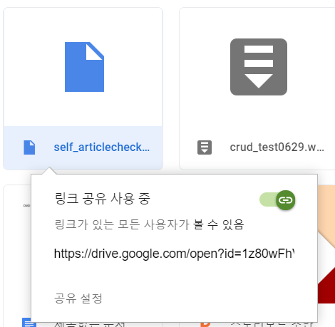
파일 메뉴 > 공유 가능한 링크 가져오기
1
파일 메뉴에서 공유 가능한 링크 가져오기 메뉴를 선택하면 해당 파일의 공유 링크가 클립 보드에 자동으로 복사되고 해당 파일에 공유 링크에 대한 설정 팝오버가 생긴다.
링크 공유 사용중 우측에는 토글 버튼으로 해당 링크의 공유 설정을 유지하거나 중지할 수 있다.
2
4
5

Slide 27
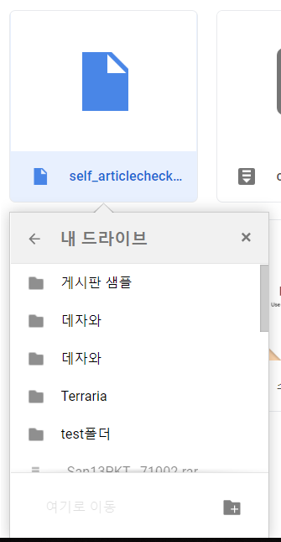
파일 메뉴 > 이동…
1
이동 버튼을 누르면 선택한 파일을 드라이브 내의 다른 폴더로 이동이 가능하다.
폴더 목록은 드라이브 내 생성된 폴더들이 나오고 하단에 있는 폴더 추가 버튼을 눌러 새로운 폴더를 생성할 수도있다.
2
4
5

Slide 28
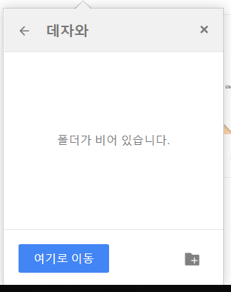
파일 메뉴 > 이동…
2
폴더 하나를 선택하면 해당 폴더안으로 이동하고 화면에 폴더 안에 존재하는 폴더들을 보여준다. 폴더 내에 존재하는 폴더가 없다면 “폴더가 비어 있습니다.” 메시지가 나타난다.
현재 위치와 다른 폴더가 선택된 경우 하단의 여기로 이동 버튼이 활성화 된다. 버튼을 누르면 파일이 선택된 경로의 폴더로 이동된다.
2
4
5

Slide 29
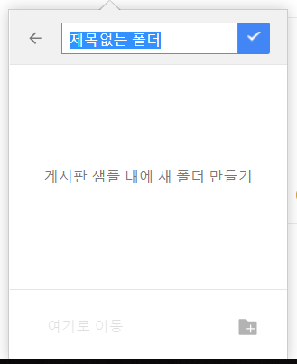
파일 메뉴 > 이동…
3
폴더 생성 버튼을 누른 경우 창 상단에 생성할 폴더 이름을 입력하는 창이 생기며 포커스가 있는 상태로 된다. 기본 이름으로 제목없는 폴더로 입력된 상태이다. 화면 중앙에는 어느 게시판에서 폴더를 생성하는 지에 대한 정보가 표시된다.
폴더를 생성하면 생성한 폴더가 자동 선택되어 폴더 내부로 이동되어진다.
2
4
5

Slide 30
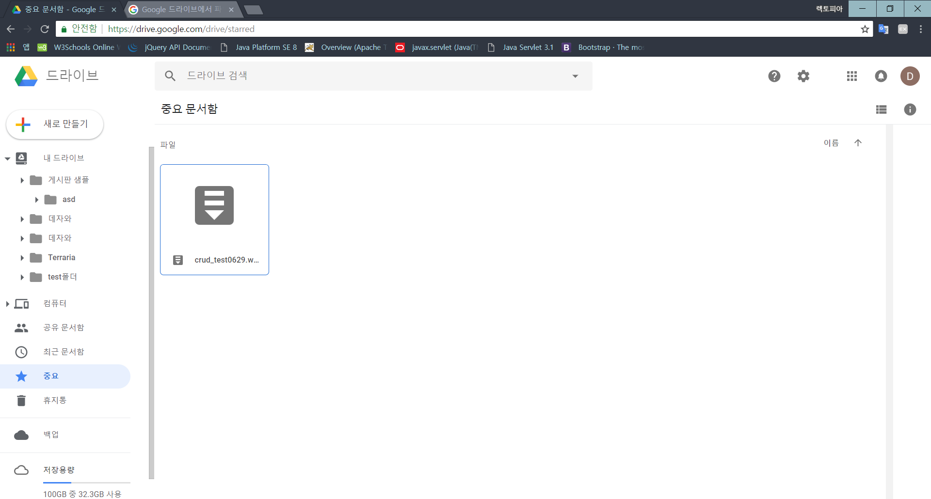
파일 메뉴 > 별표 추가/삭제
1
별표 추가 버튼을 누르면 별표 추가한 파일을 중요 문서함에서 확인할 수 있다.
별표 추가된 파일은 추가 작업과 동일하게 추가 취소가 가능하다.
2
4
5

Slide 31
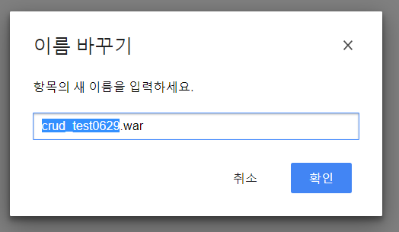
파일 메뉴 > 이름 바꾸기
1
파일 메뉴에서 이름 바꾸기 메뉴를 선택하면 화면 중앙에 이름을 바꿀 수 있는 팝업창이 나타난다.
팝업창이 뜨면 파일의 기존 이름이 드래그로 선택된 상태로 바로 수정할 수 있도록 되어있다. 확장자는 드래그 되지 않는다.
이름을 변경하고 확인을 누르면 파일의 이름이 변경된다.
2
4
5

Slide 32
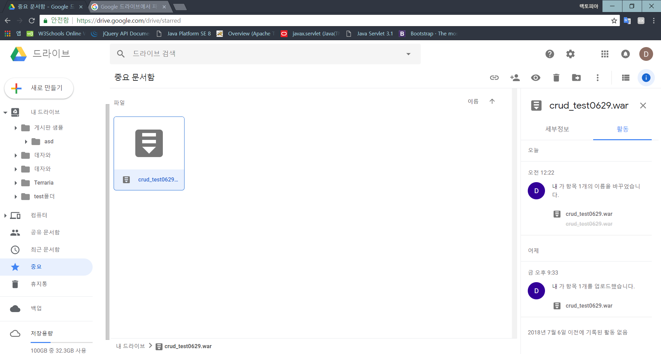
파일 메뉴 > 세부 정보 보기
1
파일 메뉴에서 세부 정보 보기 메뉴를 선택하거나 드라이브 상단에 메뉴 아이콘(1)을 누르면 화면 우측에 세부 정보 창(2)이 나타난다.
세부 정보 창에는 선택한 파일 이름과 2가지 탭의 정보가 나타난다.
세부정보
활동
활동 탭에서는 해당 파일에 대한 조작 기록을 확인할 수 있다.
조작 시간
조작 내용
조작 결과
2
1
2
4
5

Slide 33
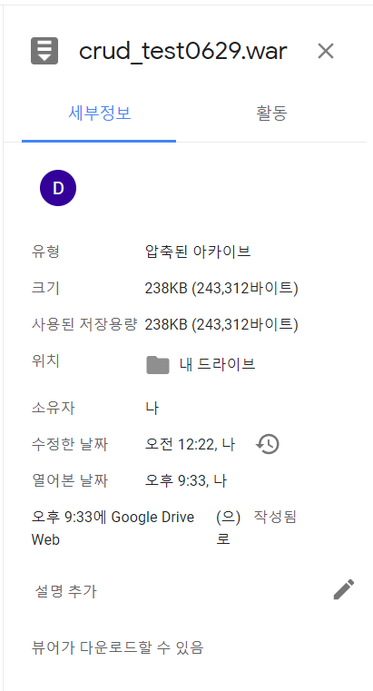
파일 메뉴 > 세부 정보 보기
2
세부정보 탭에서는 파일의 상세 정보를 확인 가능하다.
파일 유형
파일 크기
KB단위(바이트 단위)
사용된 저장용량
파일 위치
파일 소유자
수정한 날짜
오전/오후 hh:mm, 수정자
열어본 날짜
수정 클라이언트 정보
설명 추가
뷰어 설명
2
4
5

Slide 34
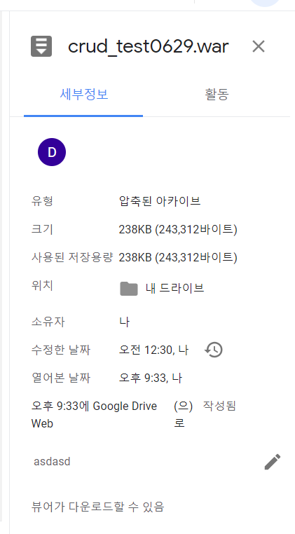
파일 메뉴 > 세부 정보 보기
3
설명 추가 우측의 연필 모양 아이콘을 누르면 파일에 설명을 추가할 수 있다.
설명이 있으면 정보에 설명이 표시(2)된다.
2
4
5
2

Slide 35
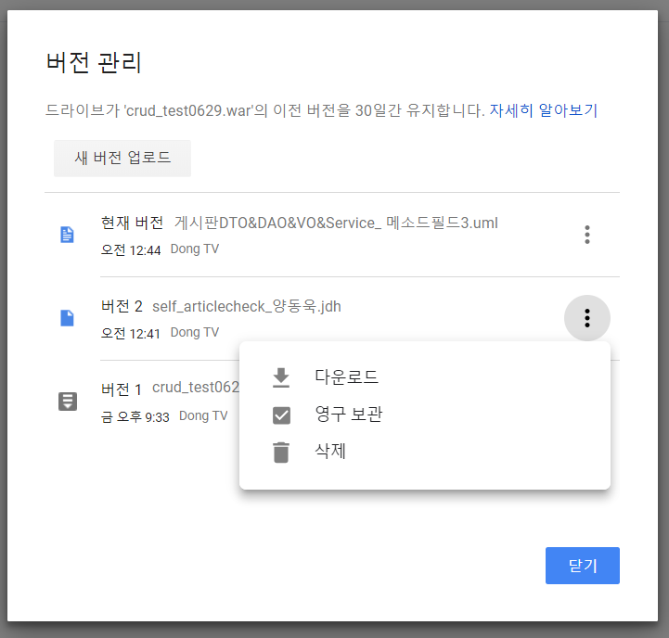
파일 메뉴 > 버전 관리
1
파일 메뉴에서 버전 관리 버튼을 누르면 버전 관리 팝업창이 나타난다.
새 버전 업로드 버튼(1)을 누르면 새 버전의 파일을 업로드할 수 있는 탐색창이 떠서 업로드 할 수 있다.
업로드 시 파일의 형식과 이름이 달라도 상관없으며 파일의 이름과 확장자를 기존 파일의 값으로 계속 유지한다.
하단에는 파일의 버전 정보(2)가 표시된다. 현재까지 변경된 버전 내역을 보여준다.
파일 우측에 세로점 버튼(3)을 누르면 파일에 대한 메뉴창이 나타난다.
다운로드: 해당 버전의 파일을 다운로드한다.
영구 보관: 현재 버전 이전 파일만 나타나는 메뉴로 그 버전의 파일을 영구 보관한다.
삭제: 선택한 버전의 파일을 삭제한다.
2
1
2
4
5
3

Slide 36
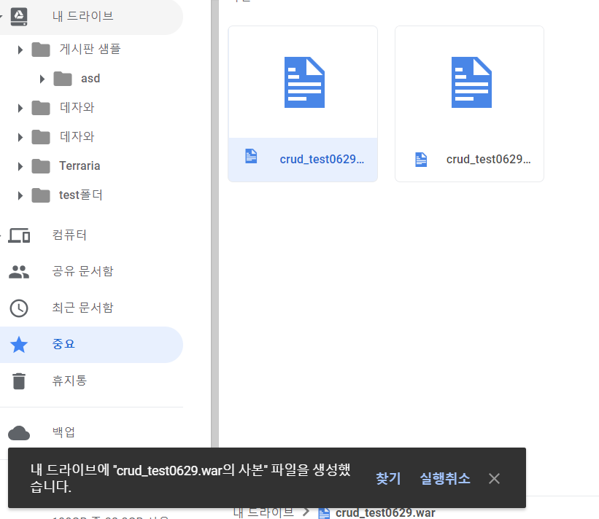
파일 메뉴 > 사본 만들기
1
파일 메뉴에서 사본 만들기를 선택하면 선택한 파일과 동일한 위치에 사본 파일을 자동생성한다.
생성되는 사본 파일의 이름은 기존 파일 이름 끝에 “의 사본” 이 추가되어 있다. 이 때 이름 뒤가 아니라 확장자 뒤에 추가된다.
2
4
5

Slide 37
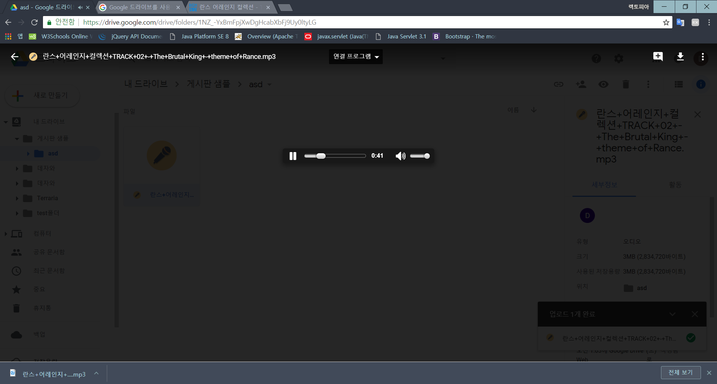
음악 파일 스트리밍
1
음악 파일을 더블 클릭하거나 미리보기를 하면 해당 파일을 바로 스트리밍이 가능하다.
2
4
5

Slide 38
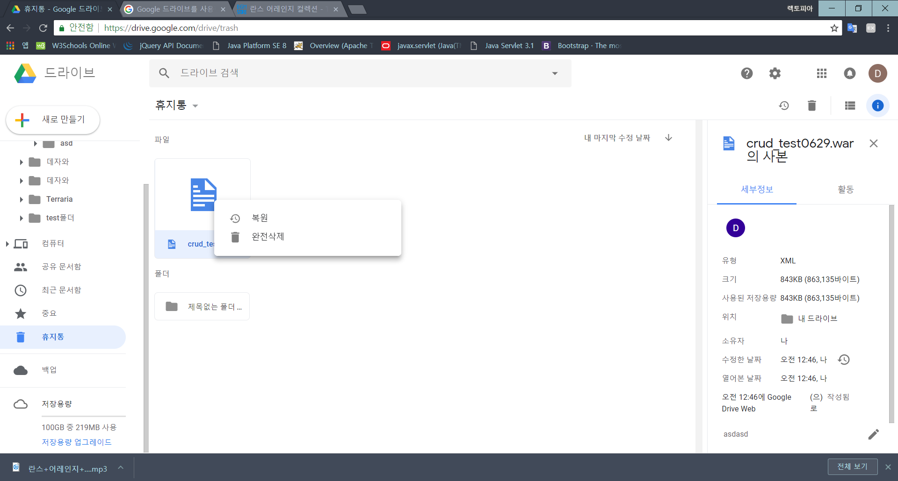
휴지통
1
파일을 삭제하면 바로 삭제되는 것이 아니고, 파일이 휴지통으로 옮겨 진다.
휴지통에 있는 파일을 우클릭하면 메뉴 팝업창이 뜬다.
복원 메뉴를 누르면 해당 파일이 삭제되기 전의 위치로 복원이 된다.
완전삭제 메뉴를 선택하면 파일이 드라이브에서 완전히 삭제되며 복구가 되지 않는다.
2
4
5

Slide 39
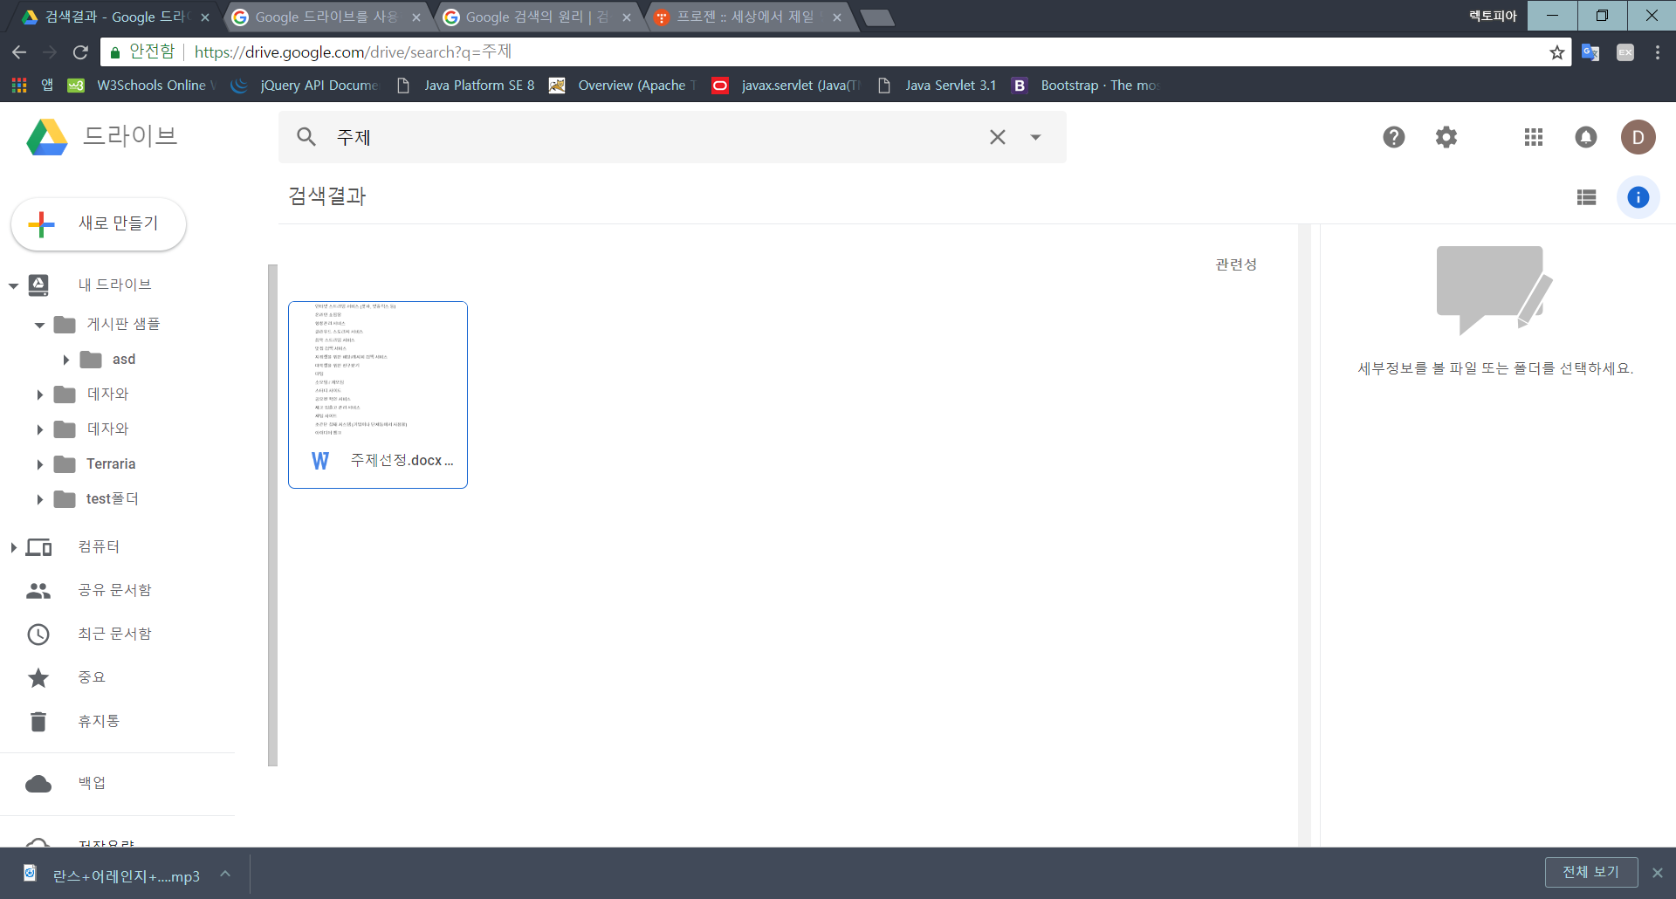
검색
1
상단 검색창에 검색어로 드라이브 내 파일들을 검색할 수 있다.
검색되는 파일은 드라이브내 모든 파일들이 대상이다.
파일이름이나 확장자에 검색어로 포함된 단어가 있다면 검색 결과로 나타난다.
2
4
5

Slide 40
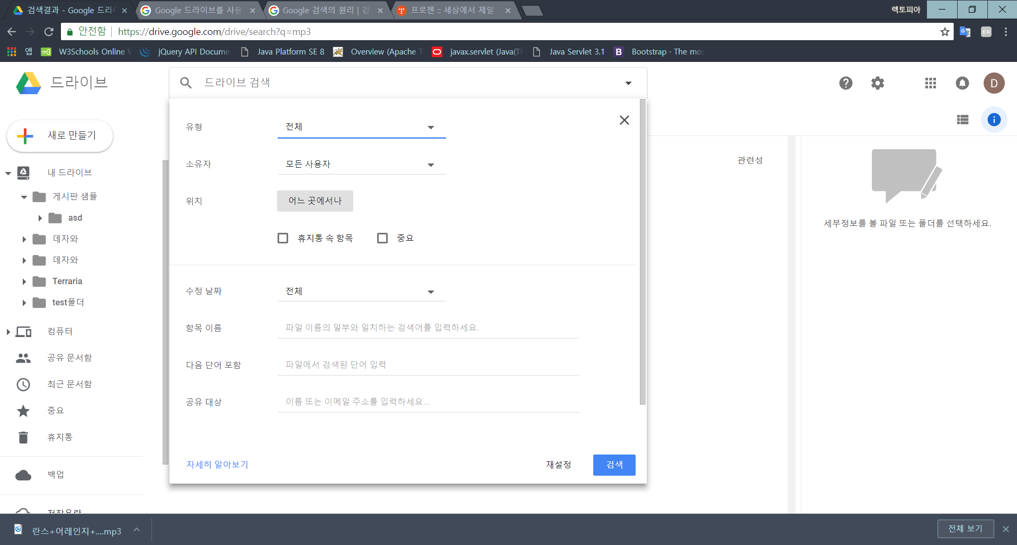
검색
2
검색창 우측 화살표를 누르면 고급 검색 설정창이 검색창 하단에 나타난다.
검색 옵션
유형
소유자
위치
휴지통
중요
수정 날짜
항목 이름
다음 단어 포함
공유 대상
후속 작업
2
4
5

Slide 41
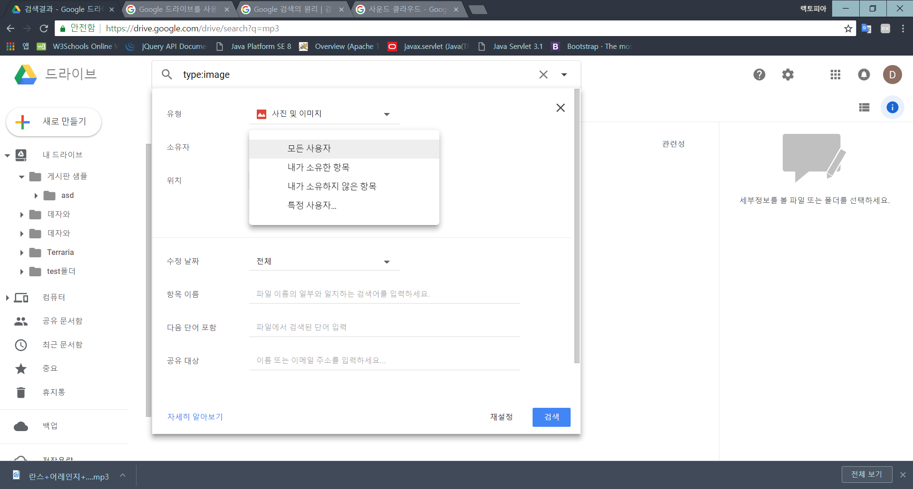
검색
3
소유자: 파일에 대한 공유 설정으로 검색한다.
2
4
5

Slide 42
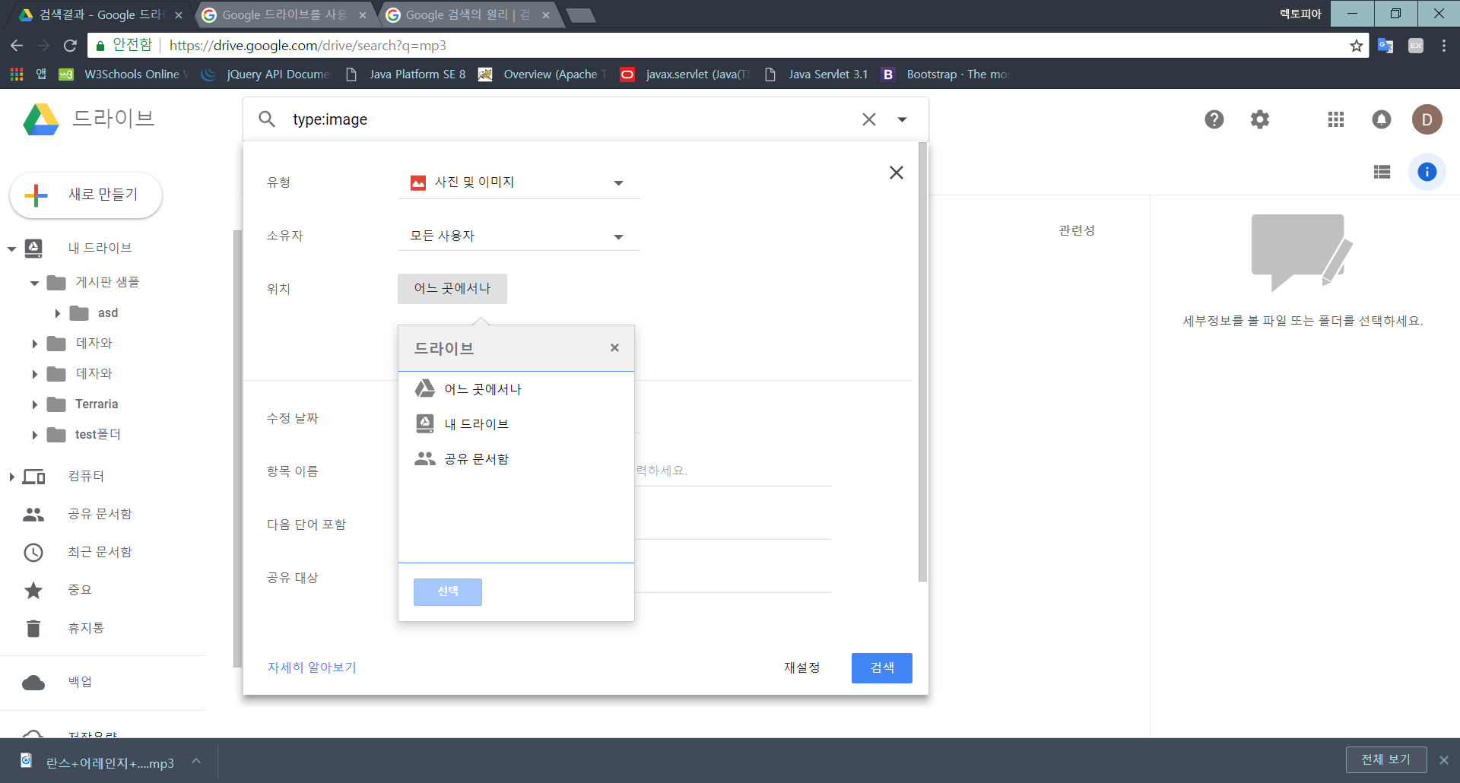
검색
4
위치: 검색할 때 어디서 찾을 지를 설정한다.
2
4
5

Slide 43
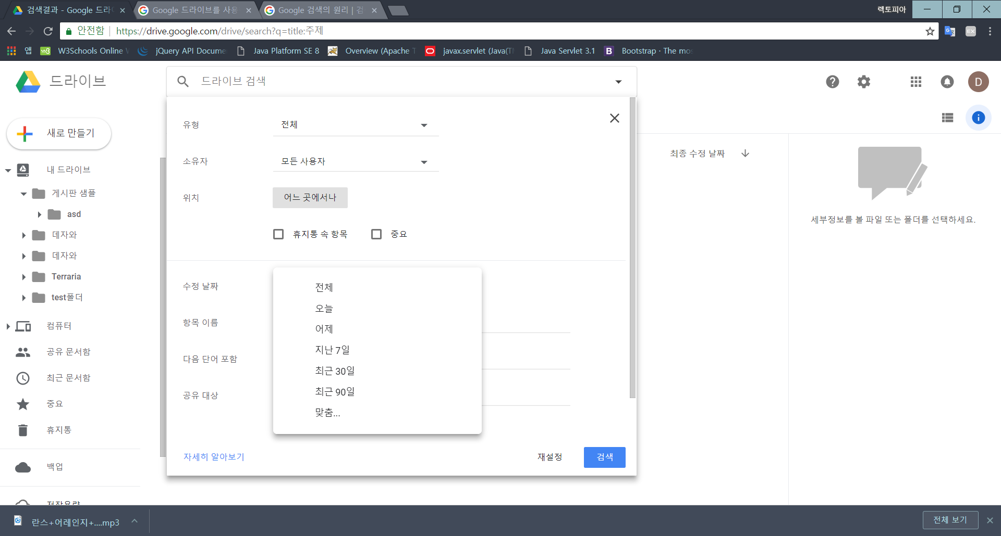
검색
5
수정 날짜: 파일 수정을 기간 별로 설정하여 검색한다.
2
4
5

Slide 44
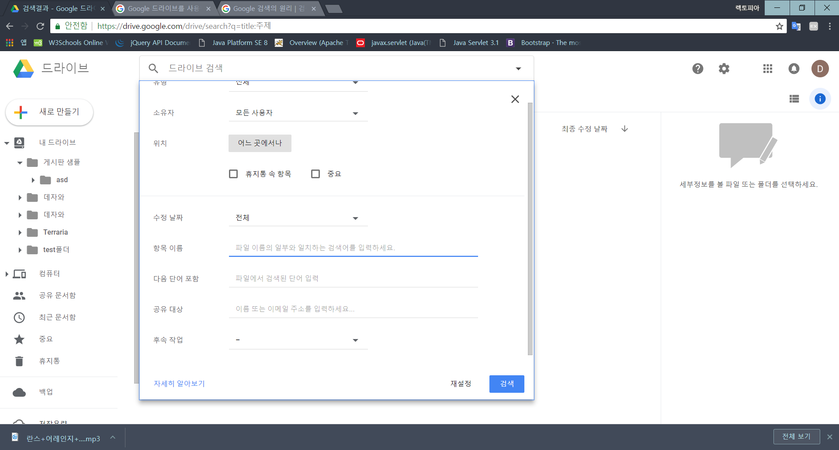
검색
6
항목 이름: 파일 이름의 일부와 일치하는 파일을 검색한다.
다음 단어 포함: 파일에서 검색된 단어로 검색한다.
공유 대상: 공유중인 파일에서 연락처에 등록된 이름이나 이메일로 검색한다.
2
4
5

Slide 45
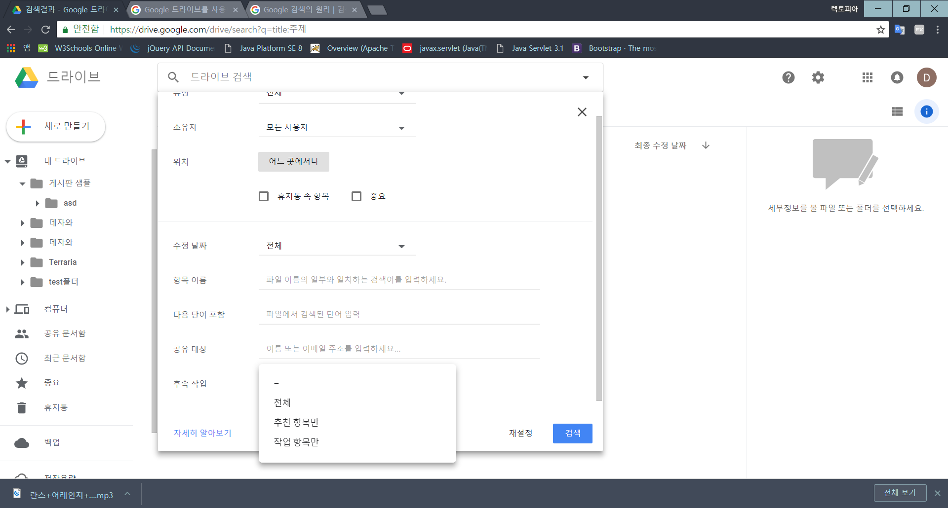
검색
7
후속 작업: 전체 항목에서 찾거나 추천 항목 또는 작업 항목에서 검색한다.
2
4
5

Slide 46
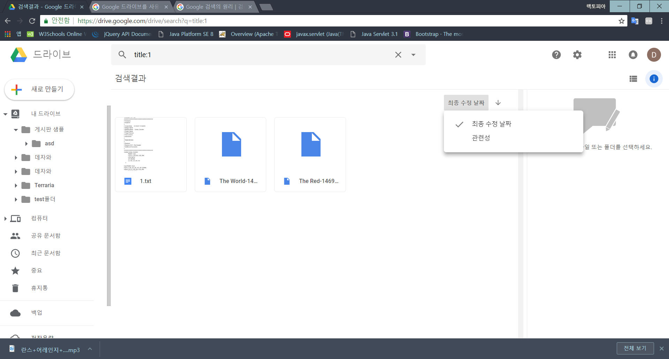
검색
8
검색 결과 우상단에 최종 수정 날짜(1)를 누르면 검색된 결과를 정렬하는 기준을 선택할 수 있다.
최종 수정 날짜
관련성
정렬 기준 옆의 화살표(2)를 누르면 오름차순과 내림차순으로 토글된다.
2
2
1
4
5

Slide 47
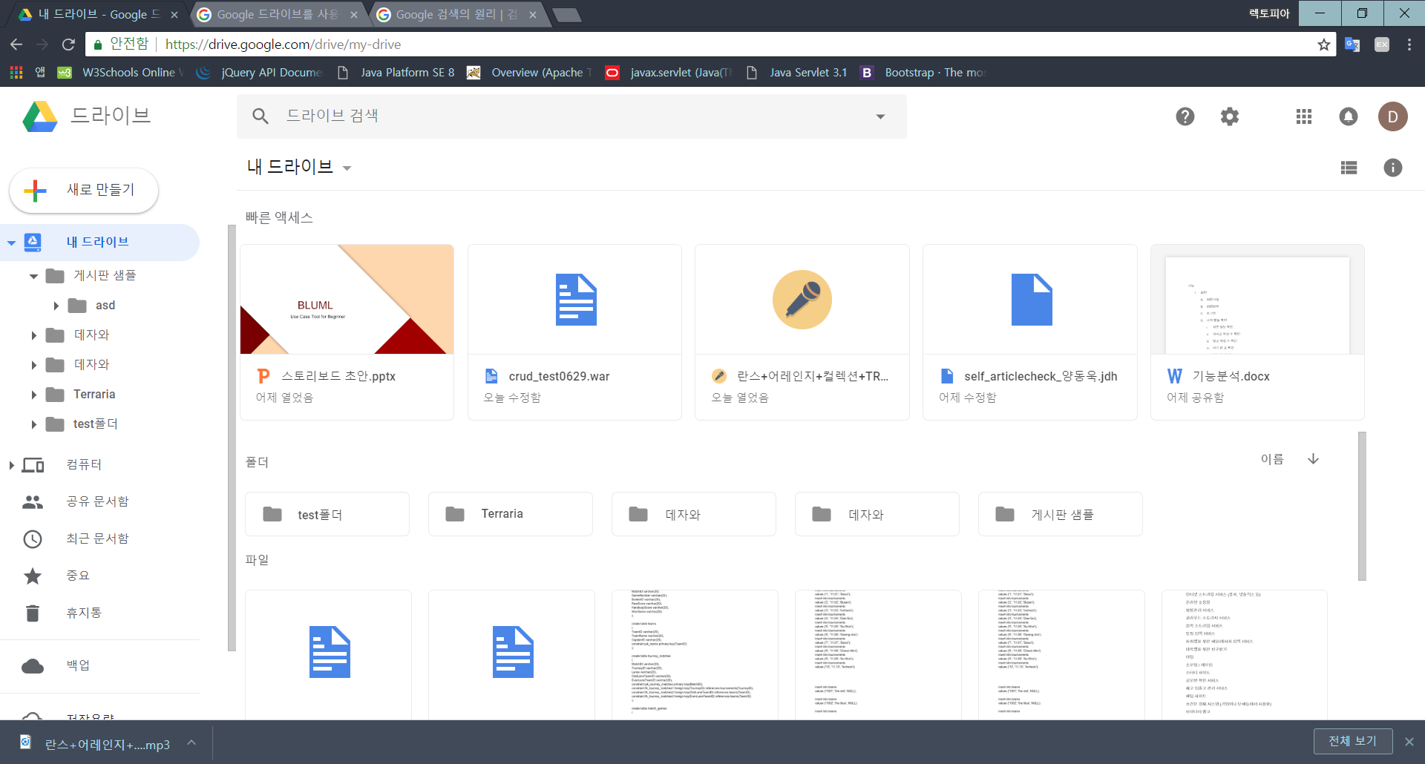
드라이브 표시
1
내 드라이브는 사용자가 사용할 수 있는 공간 최상위 폴더이다.
파일 표시 영역 상단(1)에는 드라이브 상의 현재 폴더 경로가 표시된다. 경로를 누르면 새로 만들기 메뉴가 나타난다.
최상위 폴더인 내 드라이브에서는 파일 표시 상단(2)에 빠른 액세스 영역이 추가되어 나타난다. 빠른 액세스에는 드라이브 내 파일들 중 가장 최근에 작업한 파일 5개가 나타난다.
2
1
2
4
5

Slide 48
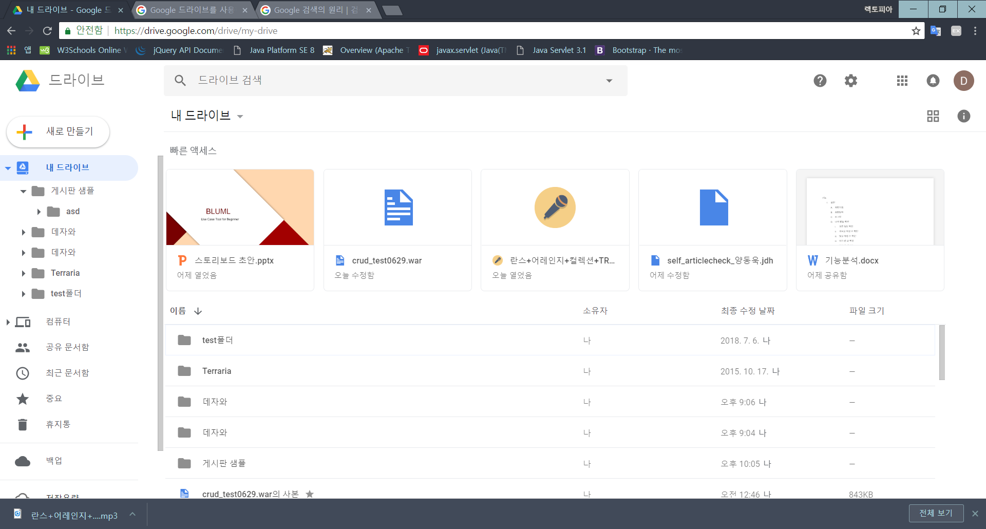
드라이브 표시
2
드라이브 파일을 보는 방식은 두가지 방법이 있다.
바둑판
파일 미리보기 이미지
파일 아이콘
파일명
수정 날짜
목록형
이름
소유자
최종 수정 날짜
파일 크기
2
4
5

Slide 49
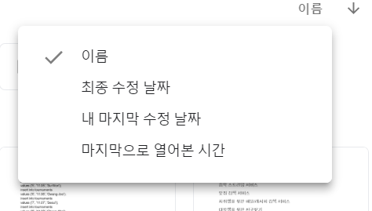
드라이브 표시
3
바둑판 형식 보기를 사용 중일 때는 “이름”, “최종 수정 날짜”, “내 마지막 수정 날짜“, “마지막으로 열어본 시간”으로 정렬이 가능하다.
목록형 보기를 사용 중일 때는 “이름“, “소유자“, “최종 수정 날짜“, “파일 크기” 순으로 정렬이 가능하다.
2
4
5

